Slide 1
PAIISE
Un momento para reflexionar

Slide 2
¿Cómo queremos vivir nuestra experiencia académica en ESEN?

Slide 3
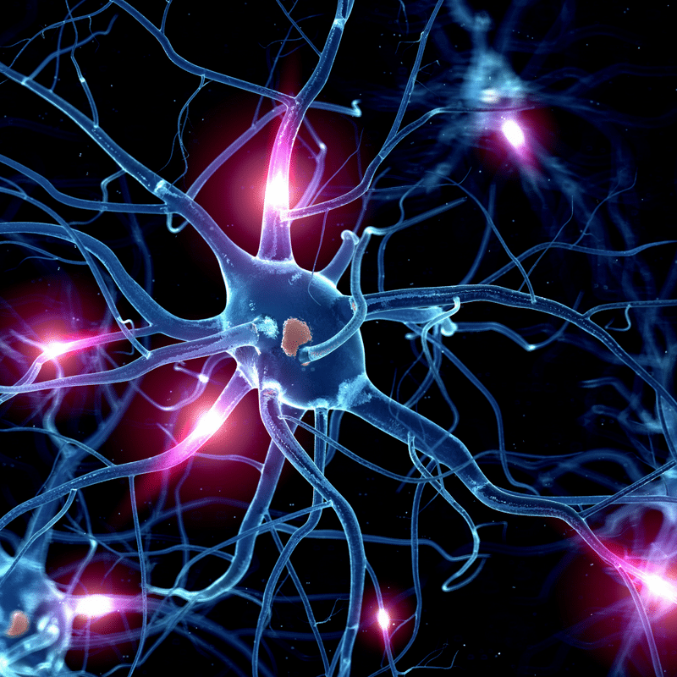
estrés Y
ANSIEDAD

Slide 4
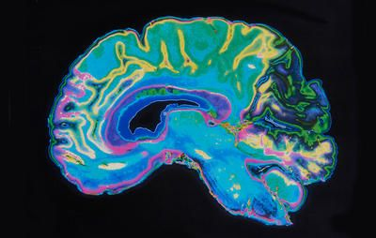
¿Qué es el estrés?
“Conjunto de reacciones fisiológicas que prepara el organismo para la acción” (OMS)
Reacción normal frente a las exigencias y demandas a las que nos enfrentamos.
Esta reacción nos activa y moviliza para responder con eficacia y conseguir nuestras metas y objetivos.

Slide 5
Emociones y el organismo
Situación de peligro Mecanismo de sobrevivencia
Cortisol

Slide 6
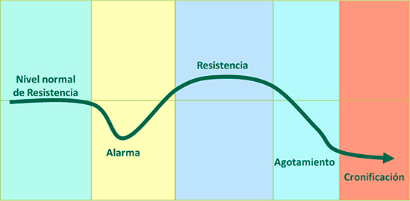
Exigencias Externas
Exigencias Internas

Slide 7
Fisiológicos
Conductuales
Aceleración del pulso, respiración agitada, problemas digestivos
Hábitos desordenados de alimentación y descanso, consumo de alcohol y sustancia
cognitivoS
Emocionales
Afectación en el razonamiento, concentración, memoria, pensamientos negativos
Temor, aprehensión, irritabilidad, sentimiento de impotencia, tristeza

Slide 8
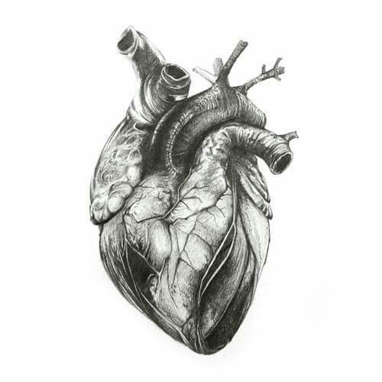
¡Lo que piensas importa!

Slide 9
distorsiones de pensamiento
¡No soy buena en esto!
¡Ya de nada sirve, no saldré a tiempo!
¡No voy a poder!
¡Soy un desastre!
¡Es inutil intentarlo!

Slide 10
REVALORACION
Respuestas de estrés cardiovascular más adaptativas (mayor eficiencia cardíaca y menor resistencia vascular)\
Disminución de sesgo atencional
Hacerlo no solo mejora nuestro estado de ánimo, sino que aumenta nuestra productividad
Does the perception that stress affects health matter? The association with health and mortality
Jamieson, J. P., Nock, M. K., & Mendes, W. B. (2012).
Harvard University Department of Psychology.

Slide 11
¡Yo puedo manejar esta situación!
¡Ya he conseguido vencer cosas difíciles antes!
¡Es más fácil cuando he empezado!
¡Es el momento de respirar con calma!
¡Puedo con esto, es un reto y voy a poder!
No es agradable, pero puedo controlarlo.

Slide 12
1
¿CÓMO ERES?

Slide 13
2
¿QUÉ HACES?

Slide 14
Situación: PRIMERAS EVALUACIONES
¿Qué hago?
¿Qué me digo?
¿Me sirve?

Slide 15
Del estrés
a la
conexión

Slide 16
TOOL KIT
PARA GESTIONARLO, MEJORAR NUESTRO ANIMO Y AUMENTAR PRODUCTIVIDAD

Slide 17
Planificación y técnica de estudio
IG: SALUDMENTALYBIENESTARESEN
MAIL: consejeria@esen.edu.sv

Slide 18
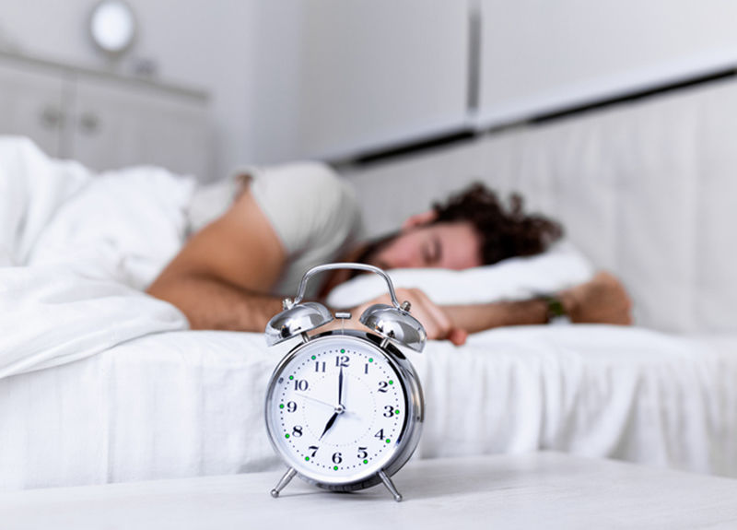
SAE
S = SLEEP
A = ALIMENTATION
E = EXCERCISE

Slide 19
VIAS DE ESCAPE SANAS
ALERTA CONEXION

Slide 20
EDUCAR TU VOZ INTERIOR
Atender y tener conciencia de tu experiencia en el presente

Slide 21
¡Gracias!
¡MAS QUE “CONTROLAR”, APRENDAMOS A “ATENDER” TUS NECESIDADES Y ACTUAR EN CONSECUENCIA!

